Slide 1
Regionale Verbinders
Inburgeringscafé DUO
8 april 2025

Slide 2
Programma
10.00 : Welkom
10.05 : Aanleiding
Plan van aanpak 'Statushouders aan het werk’
Doel van de opdracht Regionale verbinders en de borging van de rol
Voorstellen verbinders in omliggende regio’s (Noord en Midden)
10.15 : Een blik op de praktijk van de Regionale verbinders
Vragen aan het publiek koppelen aan de voorbeelden uit de praktijk voorzien van tips en tools voor succesvolle integratie
10.35 : Vragen?
10.45 : Afsluiting
Notes:
Welkomstwoord en toelichting door de andere RV.
Eigen RV neemt over vanaf aanleiding
Samen aanwezig omdat wij onderdeel uitmaken van het lerend netwerk van Divosa.
RV van andere regio beheert de tijd (!)

Slide 3
Aanleiding
Plan van aanpak van Rijk – SZW
‘Statushouders aan het werk’
Doel van de opdracht regioverbinder in regio Zwolle:
Ondersteunen professionals bij het realiseren van duurzame match tussen nieuwkomer en werkgever
Iedere regio geeft invulling obv lokale behoeften. In Zwolle is bijv de Adviseur Nieuwkomers tevens regioverbinder Statushouders en Werk.
Notes:
Waarom? Verzoek van minister Karien van Gennip, verwijzen naar plan van aanpak (Taskforce VIA pva).
Doel opdracht door verbinder eigen regio benoemen, inclusief verschil tussen de 2 AMRs
Vertaling naar eigen regio in de volgende sheets.

Slide 4
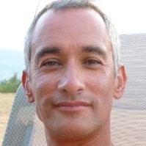
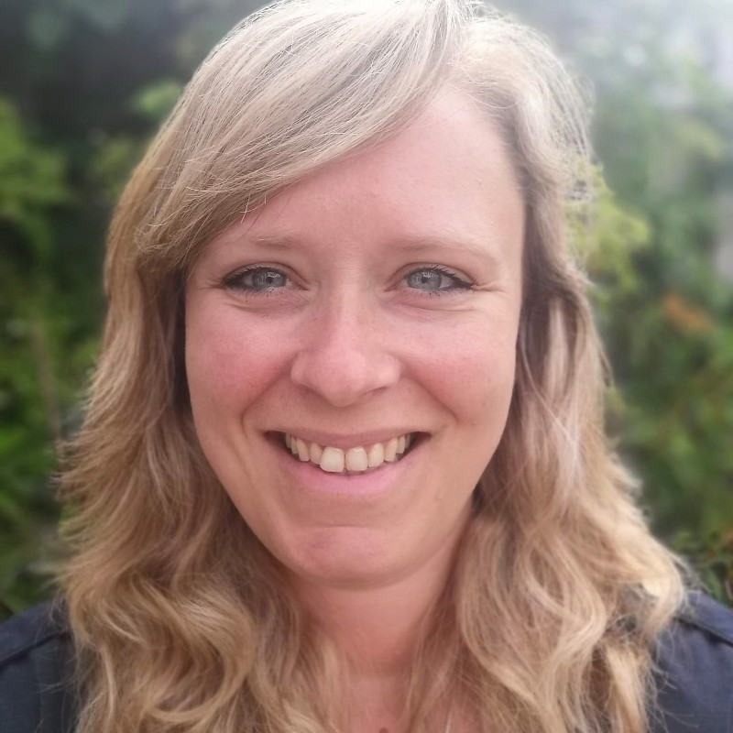
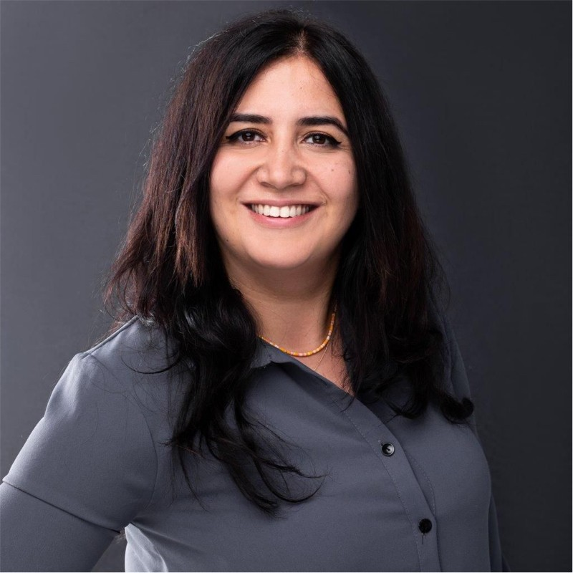
Collega verbinders in
Noord Nederland:
Groningen: Mario van Dijk
Drenthe: Istar Bijleveld
Twente: Elif Dusuktas
Notes:
Voorstellen verbinders in omliggende regio’s (Noord: Mario, Istar en Elif. Midden: Marleen, Flevoland, Anouk)

Slide 5
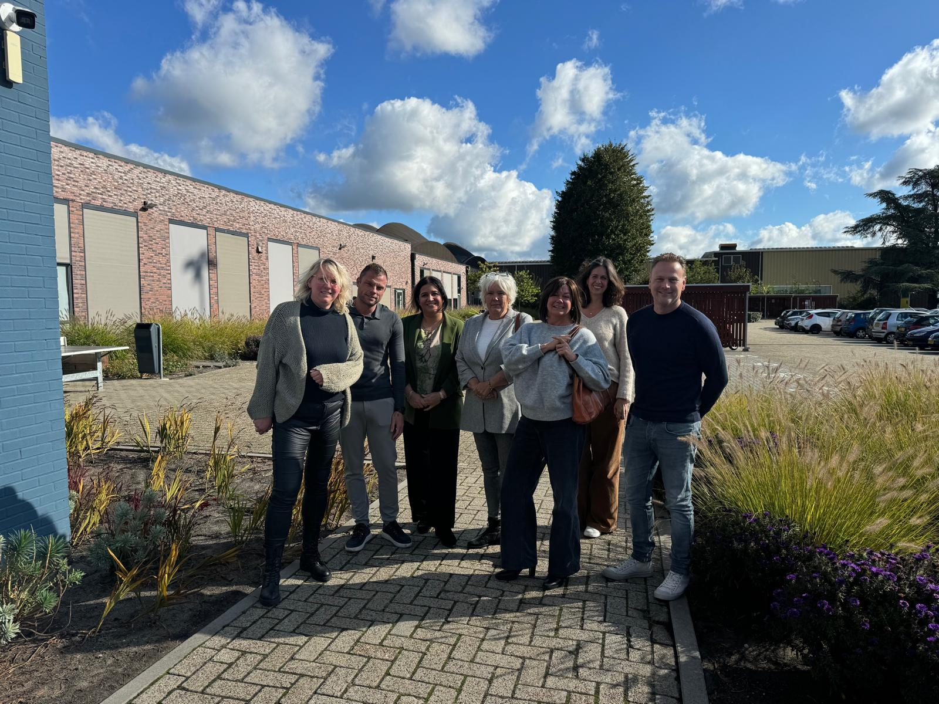
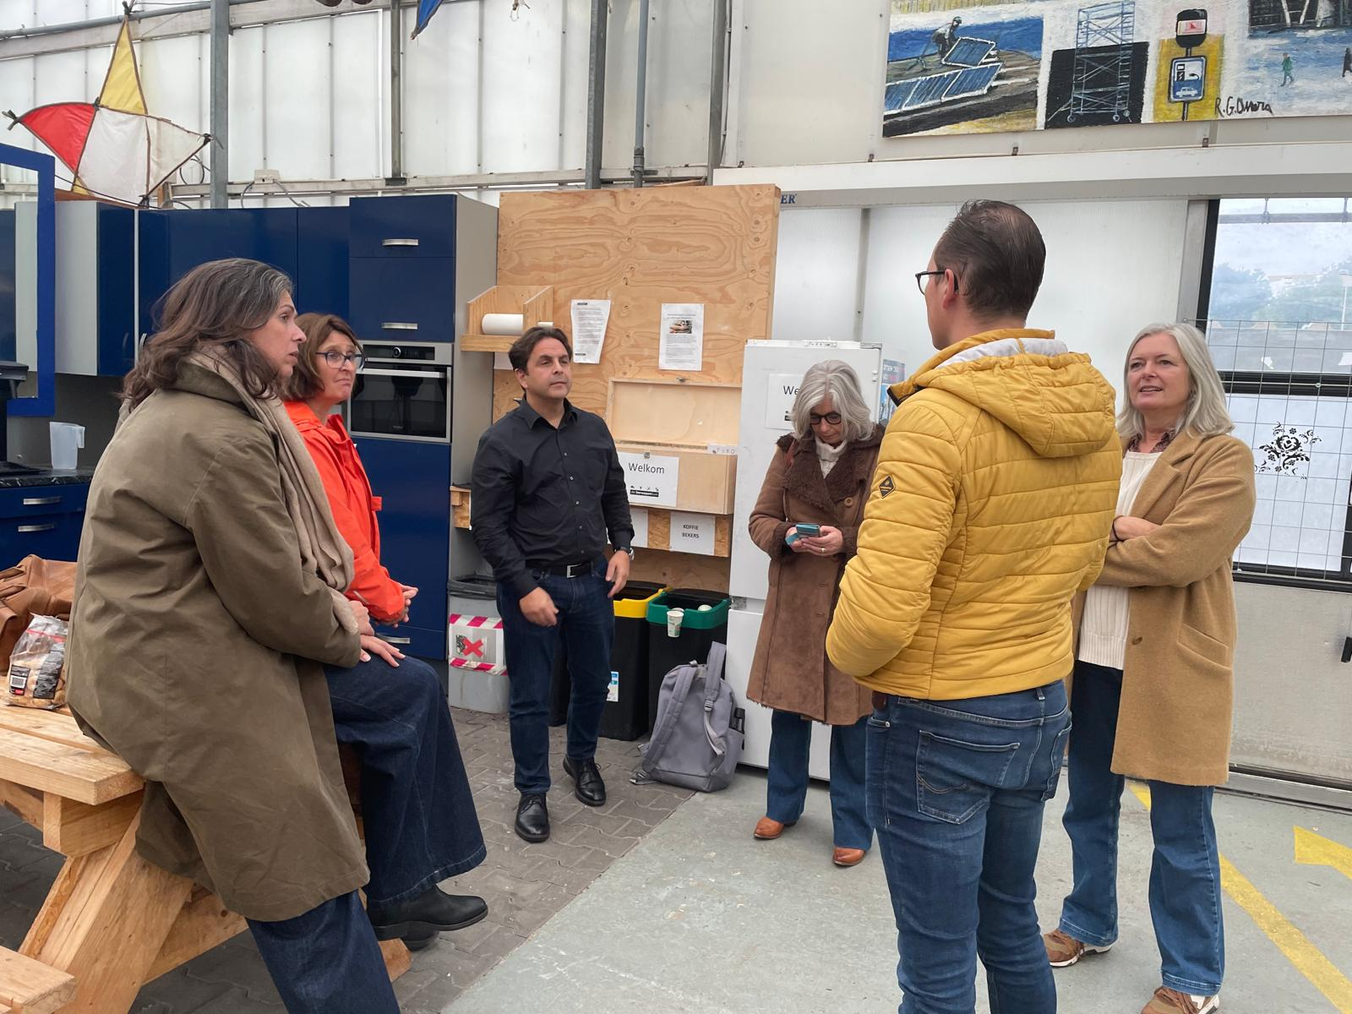
Uit de praktijk van een Regionale verbinder...
Marjolein Thoma, regio Zwolle
Invulling geven aan het doel door middel van:
Verbinden betrokken partijen (gemeenten, UWV, COA, werkgevers, WSP professionals en voorliggende voorzieningen) en bestaande activiteiten.
Onderzoeken aanvullende behoeften om kansen van statushouders op de arbeidsmarkt te vergroten.
Ondersteunen activiteiten die in deze behoeften voorzien.
Centraal aanspreekpunt (kennis en netwerk) voor betrokken organisaties op verschillende niveaus.
Notes:
Blik op de praktijk: lokale verbinder geeft voorbeelden, andere verbinder stelt de vragen.
Lokale verbinder geeft lokale voorbeelden, collega stelt eventuele vragen en beschrijft landelijke voorbeelden.

Slide 6
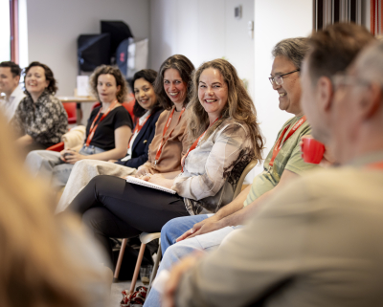
Tips van de Regionale Verbinders (1) voor een succesvolle integratie
Aanbod niveau (bij de werkgever):
Duale (leerwerk)trajecten
Taal op de werkvloer via training of bijvoorbeeld vaktaalapp of taalbuddy
Coaching en nazorg op de werkvloer door middel van werkbegeleiders Eigen Taal
Ontzorgen en faciliteren van werkgevers
Trainingen en voorlichting voor werkgevers
Uitvoerend niveau (bij de gemeente):
Luisteren naar de persoon
Cultuursensitief & deskundig werken en hierin
begeleid en getraind worden
Out-of-the-box denken en doen, maatwerk, op zoek naar de vrije ruimte
Notes:
Eigen verbinder presenteert.
Wat is volgens jullie de grootste uitdaging voor statushouders in je gemeente? Wat heb je nodig om dit op te lossen?

Slide 7
Tips van de Regionale Verbinders (2) voor een succesvolle integratie
Regionaal niveau: Samenwerking in de regio, over de grenzen van de eigen gemeente heen
Gebruik de positie van de verbinder ter ondersteuning van de regionale samenwerking
Bruggen slaan tussen gemeenten en andere organisaties obv wensen en behoeften
Organiseren van bijeenkomsten voor werkgevers en statushouders
Regionaal is vaak ook veel kennis aanwezig over benutten nationale en Europese subsidies
Algemene tip:
Maak gebruik van het netwerk dat de regionaal verbinder heeft, want dat scheelt je tijd en werk!
Notes:
Eigen verbinder presenteert.

Slide 8
Tips & tools voor professionals en werkgevers
Inspiratiesessies voor werkgevers bijvoorbeeld via Sosy Training, het regiobureau of andere aangesloten organisaties. Merendeels gericht op interculturele communicatie op de werkvloer.
Taalbuddy’s op de werkvloer ter ondersteuning van de taalontwikkeling, evenals de vaktaalapp.
Handreiking Participatie inburgering van Divosa als leidraad voor de begeleiding richting participatie.
Bezoek de volgende webpagina’s voor meer tips, inspirerende verhalen en tools:
Welkom bij Regio Zwolle
WSP Regio Zwolle
Regionale verbinders
Handreiking voor het begeleiden van statushouders op de werkvloer | Publicatie | Rijksoverheid.nl
Notes:
Aanvullen en/of vervangen met regionale mogelijkheden.

Slide 9
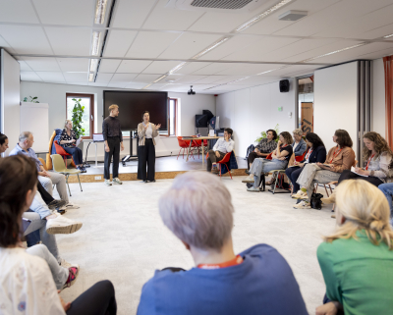
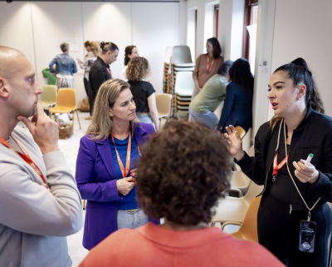
Wat is de rol van Divosa?
Divosa heeft een lerend netwerk opgezet om regionale verbinders te verbinden en te ondersteunen. Dit netwerk bevordert kennisdeling en samenwerking.
Wat doet Divosa?
Ondersteunen van de verbinders en hen samenbrengen:
Kennis, informatie en ervaringen uitwisselen
Leren van elkaar, zowel op proces- als inhoudelijk niveau
Organisatie van bijeenkomsten:
Fysieke en online bijeenkomsten, samenwerking met SZW en ketenpartners
Verspreiden van goede voorbeelden:
Hulpmiddelen en best practices delen
Via webpagina's en nieuwsbrieven van Divosa
Notes:
Deze sheet wordt door Zeycan gepresenteerd

Slide 10
Contactgegevens
Expertisecentrum Nieuwkomers
Ec-nieuwkomers@zwolle.nl
Marjolein Thoma
m.thoma@zwolle.nl
06-31905199
Regio Amersfoort: Charita Maikoe, c.maikoe@amersfoort.nl, 06-82119276
Noord Nederland:
Regio Groningen: Mario van Dijk, mario.van.dijk@groningen.nl, 06-53939866
Regio Drenthe: Istar Bijleveld, I.bijleveld@emmen.nl, 06-52490152
Regio Twente: Elif Dusuktas, e.dusuktas@enschede.nl, 06-27267440
Regio Food Valley: Marleen Schuit, marleen.schuit@ede.nl, 06-52058012

